Slide 1
Лабораторная работа 3 Сетевые технологии
Чигладзе М.В. 29 мая 2003
Российский университет дружбы народов, Москва, Россия
1/14

Slide 2
Информация

Slide 3

Докладчик
Чигладзе Майя Владиславовна
студент РУДН направления Прикладная информатика
заместитель ОСК профсоюза РУДН
волонтер университета и Москвы
[1132239399@pfur.ru]
https://github.com/LaMeru

Slide 4
Вводная часть

Slide 5
Цели
Целью данной лабораторной работы является приобретение практических навыков посредством Wireshark кадров Ethernet,анализ PDU протоколов транспортного и прикладного уровнейстека TCP/IP.

Slide 6
Актуальность
Понимание работы сетей и протоколов критически важно для IT-специалистов. Wireshark — это основной инструмент для анализа трафика, диагностики проблем и обеспечения безопасности. Навыки работы с ним фундаментальны для любого сетевого профессионала.

Slide 7
Материалы и методы
▌Материалы
• Аппаратное обеспечение: ПК с сетевым подключением.
• Программное обеспечение: Wireshark, веб-браузер, утилиты командной строки (ping, nslookup).
• Информационные ресурсы: Руководство, документация Wireshark, справочники по TCP/IP.
▌Методы
• Практический эксперимент: Захват и анализ реального трафика.
• Наблюдение и идентификация: Изучение полей пакетов.
• Фильтрация: Использование фильтров для выделения нужного трафика.
• Сравнительный анализ: Сопоставление разных протоколов.
• Документирование: Фиксация результатов.

Slide 8
Выполнение лабораторной работы

Slide 9
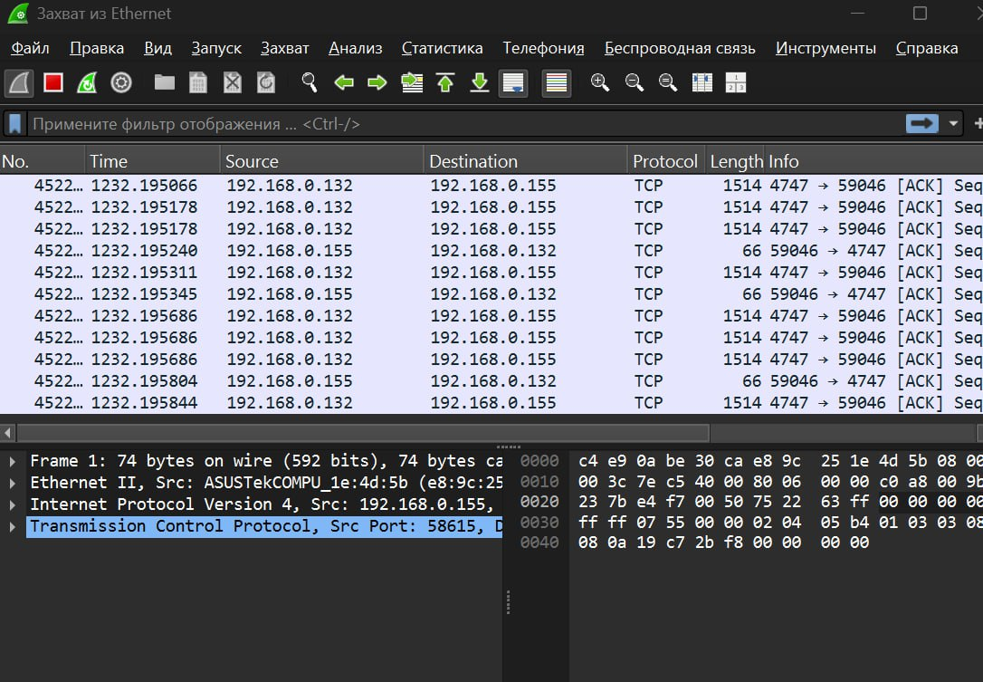
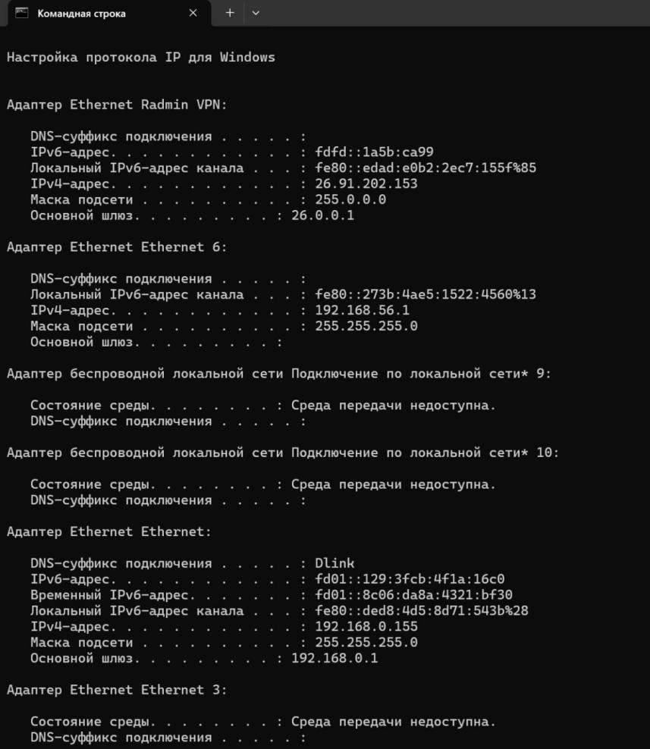
Анализтрафика в Wireshark
Рис. 1.1. Процесс захвата трафика
Рис. 1.2. Вывод информации о текущем сетевом соединении.

Slide 10
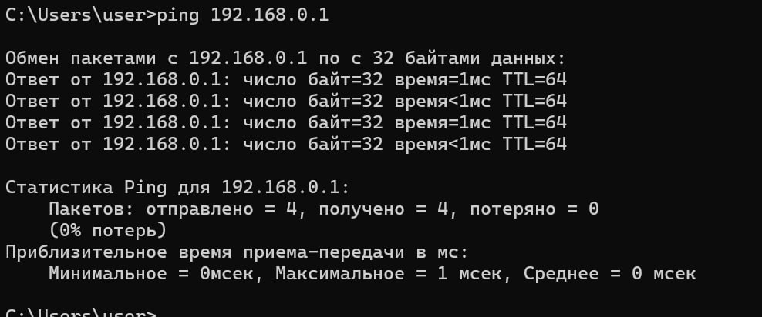
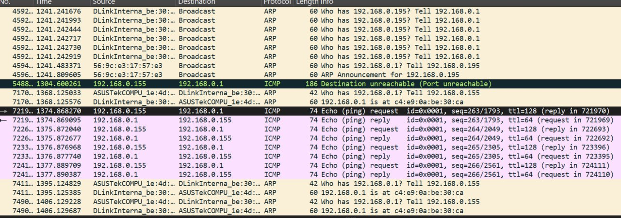
Анализтрафика в Wireshark
Рис. 1.3. Пингуем шлюз
Рис. 1.4. Остановка захвата трафика. Фильтр arp or icmp.

Slide 11
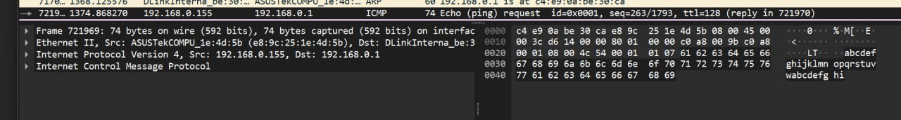
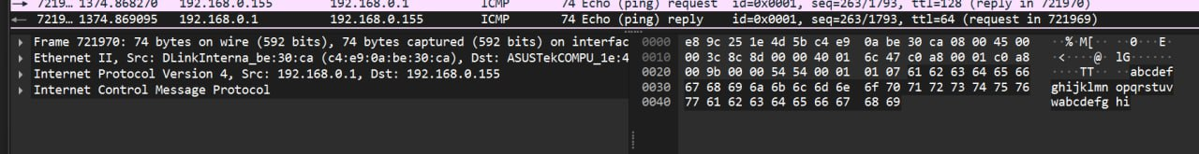
Анализ трафика в Wireshark
Рис. 1.5. Кадр ICMP — эхо-запрос.
Рис. 1.6. Кадр ICMP — эхо-ответ.

Slide 12
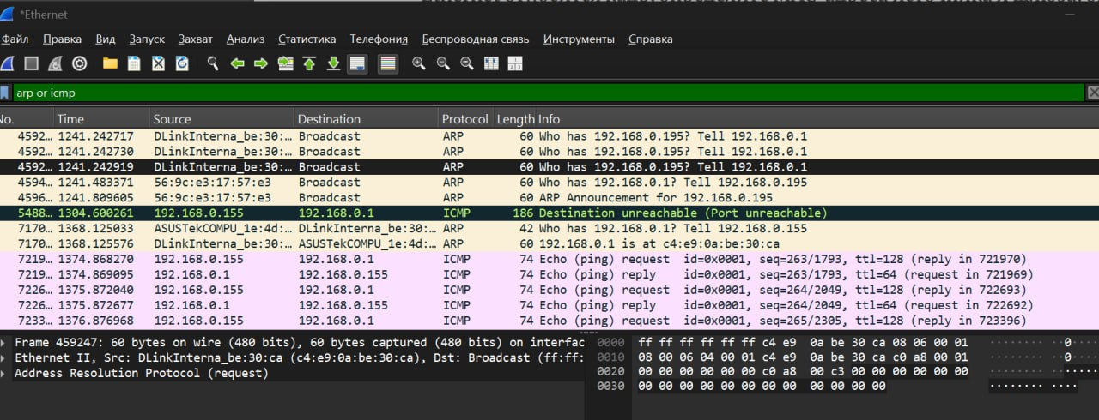
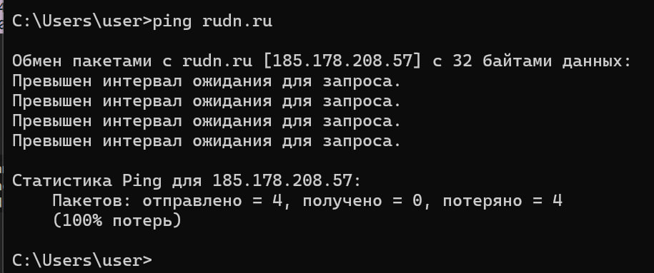
Анализ трафика в Wireshark
Рис. 1.7. Изучение кадров данных протокола ARP и данных в полях заголовка Ethernet II.
Рис. 1.9. Пингуем по имени адрес rudn.ru.

Slide 13
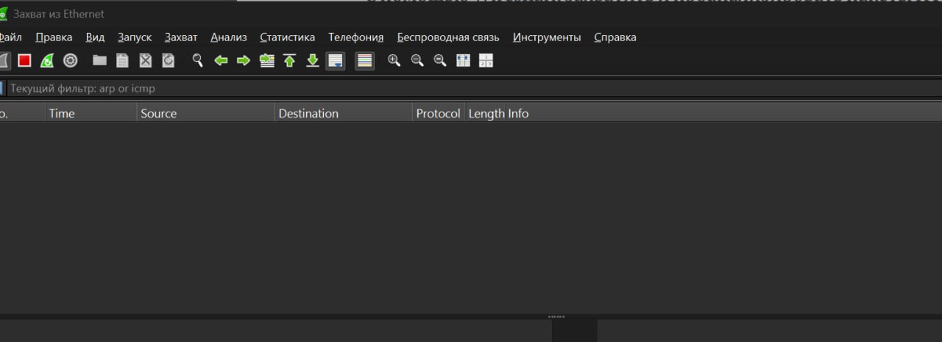
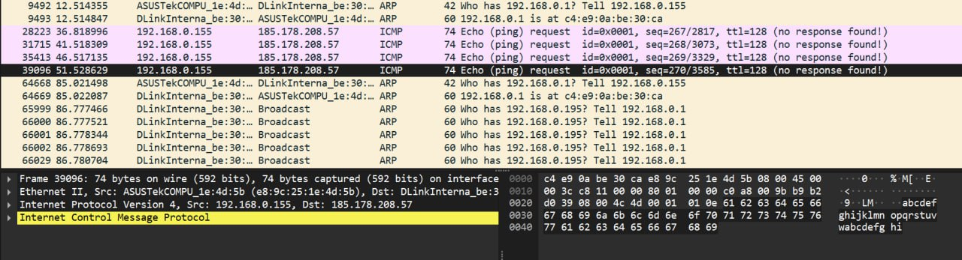
Анализ трафика в Wireshark
Рис. 1.10. MAC-адрес
Рис. 2.1. Остановила Вайршарк.

Slide 14

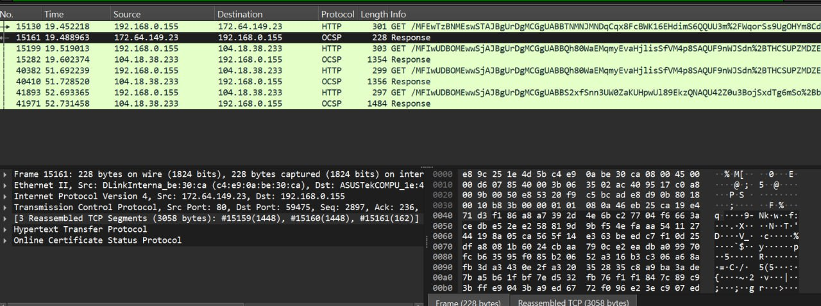
Анализ трафика в Wireshark
Рис. 2.2. Открытие в браузере сайта CERN.
Рис. 2.3. Анализ информации по протоколу TCP.

Slide 15
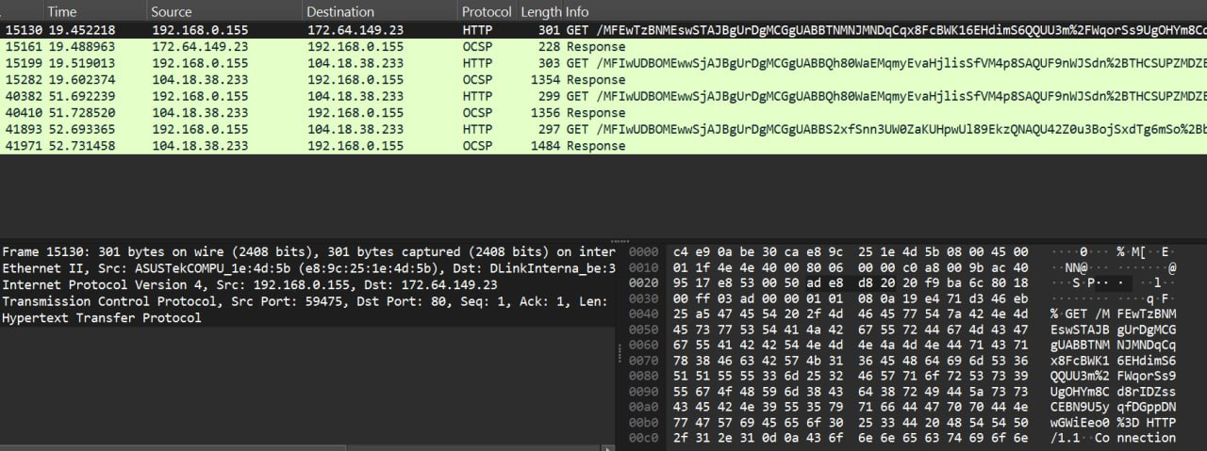
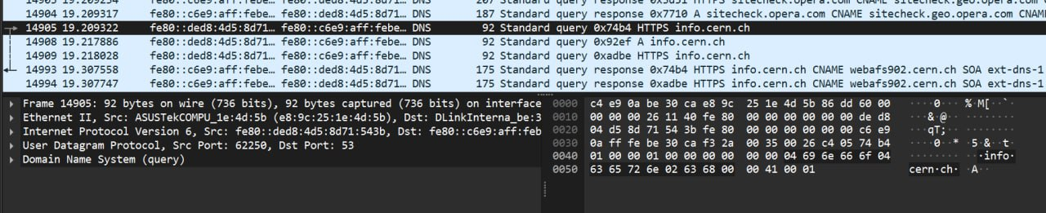
Анализ трафика в Wireshark
Рис. 2.4 Анализ информации по протоколу TCP1.
Рис. 2.5. Анализ информации по протоколу UDP.

Slide 16
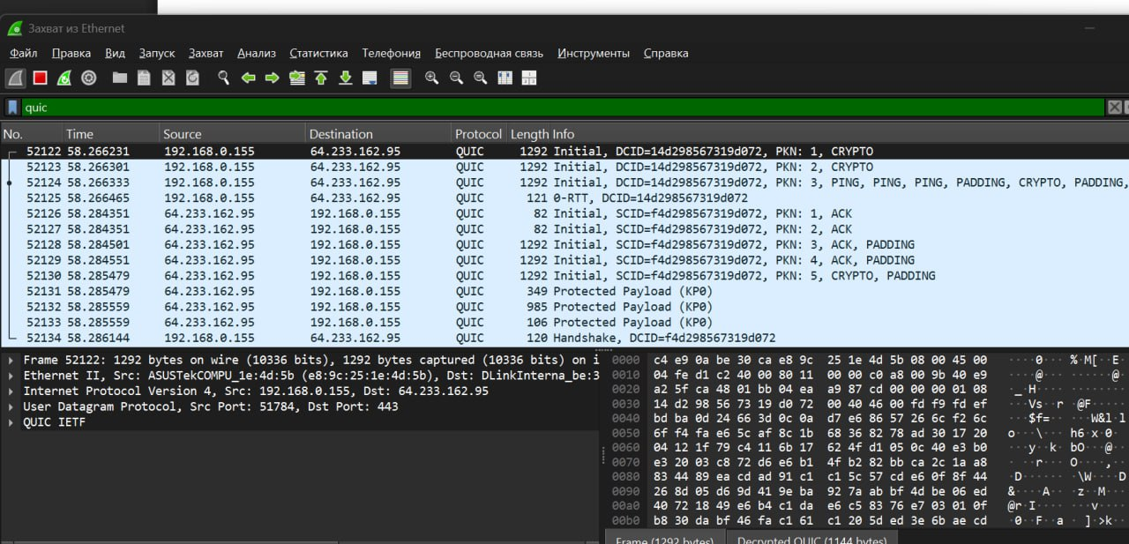
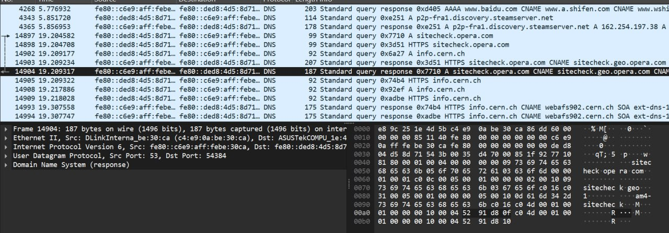
Анализ трафика в Wireshark
Рис. 2.6 Анализ информации по протоколу UDP2.
Рис. 2.7. Анализ информации по протоколу QUIC.

Slide 17
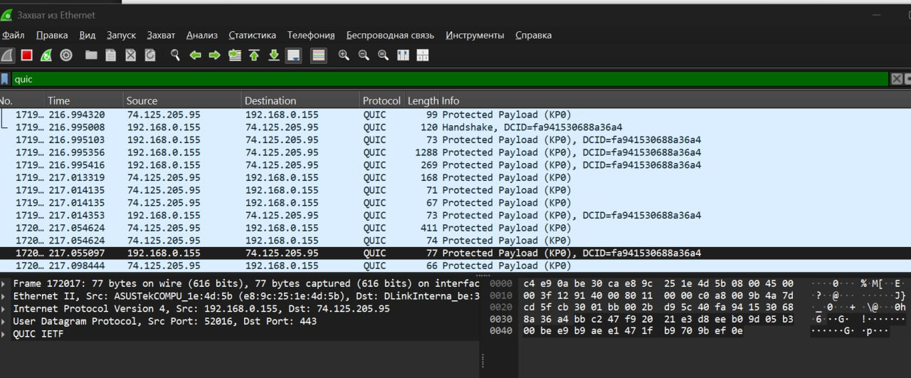
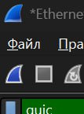
Анализ трафика в Wireshark
Рис. 2.8 Анализ информации по протоколу QUIC 2
Рис. 3.1. Запуск Wireshark.

Slide 18
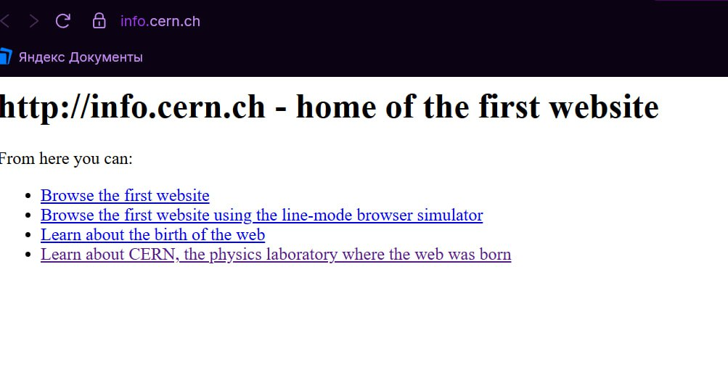
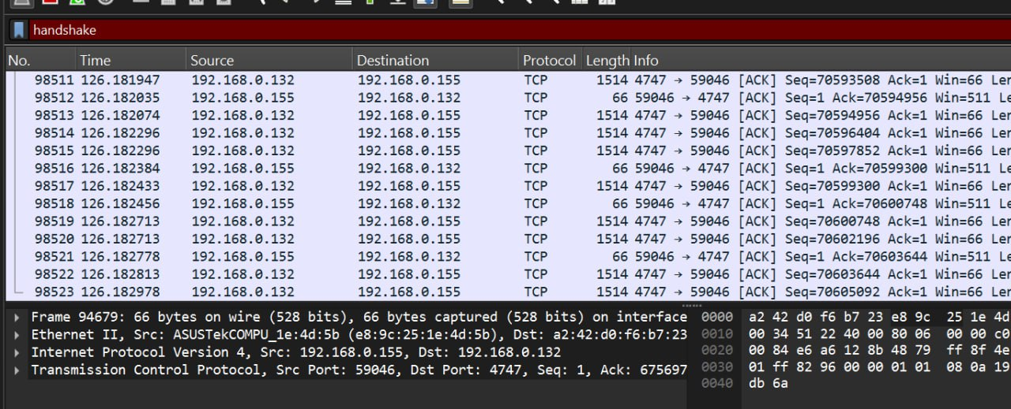
Анализ трафика в Wireshark
Рис. 3.2. Использование соединения по HTTP с сайтом CERN.
Рис. 3.3. Анализ handshake протокола TCP.

Slide 19
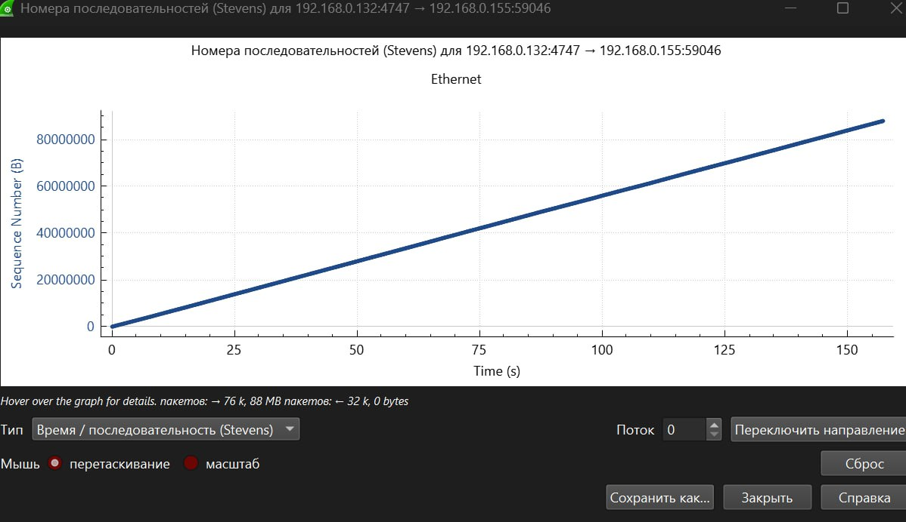
Анализ трафика в Wireshark
Рис. 3.4. График потока.

Slide 20
Результаты

Slide 21
Результаты
В ходе выполнения лабораторной работы мы изучили посредством Wireshark кадров Ethernet, анализ PDU протоколов транспортного и прикладного уровней стека TCP/IP.

